Slide 1
帯広空港レンタカー・カーシェアリング本格運用開始について ～２０２２年１０月１日より開始～
２０２２年９月２９日(木)
北海道エアポート株式会社
帯広空港事業所
北海道エアポート株式会社帯広空港事業所では、ウィズコロナの状況下における、レンタカー・カーシェアリング需要の高まりから、第三者との接触機会が少ない二次交通の需要は、今後さらに増加するものと想定しております。
今般、当事業所では、２０２１年５月から実施している空港敷地内におけるレンタカー・カーシェアリング実証実験の結果を踏まえ、お客様の二次交通の選択肢を拡充し、更なる利便性向上を目的に、２０２２年１０月１日から空港敷地内における直接貸渡しの本格運用を開始します。
当事業所では、今後もとかち帯広空港を快適にご利用いただけますよう、お客様の利便性向上に取り組んでまいります。
■日 時
２０２２年１０月１日（土）より開始
■場 所
帯広空港ターミナルビル南側 関係者駐車場
■参加会社・営業形態
・株式会社トヨタレンタリース帯広 レンタカー無人貸出サービス「チョクノリ！」
・タイムズモビリティ株式会社 カーシェアリング「タイムズカー」
※サービス内容詳細については、各レンタカー会社へお問い合わせください。
■駐車枠数
各社２枠使用
※本リリース配付先：帯広市政記者クラブ、千歳記者クラブ（参考配付）
帯広空港事業所 管理部 総務課（担当：河尻）
TEL：0155-64-5678（代表） Mail：naoya.kawajiri@hokkaido-airports.co.jp

Slide 2
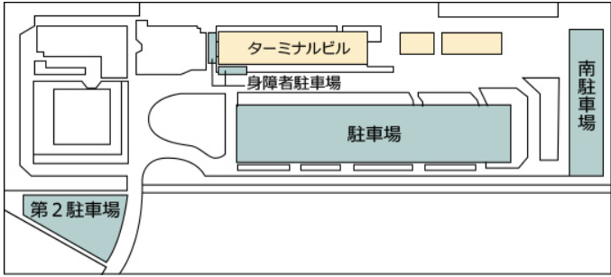
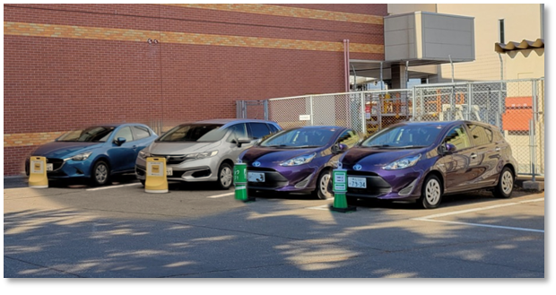
帯広空港をご利用のお客様へお知らせ
2022年
レンタカー・カーシェアリング
空港敷地内での貸渡し本格運用開始
10/1(土)～
・・・・・・・・・・・・・・・・・・・・・・・・・・・
ウィズコロナの状況下において、レンタカー・カーシェアリングの需要が高まってきており、第三者との接触機会が少ない二次交通の需要はさらに増加するものと想定しております。
今般、当社は、2021年5月から実施している空港敷地内におけるレンタカー・カーシェアリング実証実験の結果を踏まえ、お客様の二次交通の選択肢を拡充し、更なる利便性向上を目的に、空港敷地内における直接貸渡しの本格運用を開始します。
POINT
1
ターミナルビル隣接の専用スペースで
レンタカー・カーシェアリングサービスが利用可能
（POINT）
・空港敷地内に車両の貸渡しスペース設置
・レンタカー会社の事務所での貸渡し
手続きが不要。
旅行先での時間を有効に活用できます。
出発前に
サービスを
事前予約
・・・・・・・・・・・・・・・・・・・・・・・・・・・
POINT
2
レンタカー・カーシェアリング会社２社が参加
※レンタカー・カーシェアリングのサービス内容については、各会社へお問い合わせください。
※急遽サービス内容が変更になる可能性がございますので、最新情報等はホームページにてご確認ください。
（ 2022.9 ）

